Slide 1
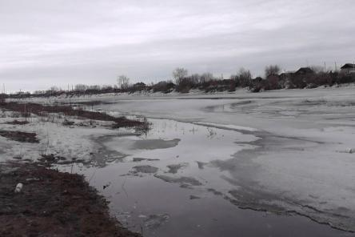
Осторожно, тонкий лед !

Slide 2
ПРЕЗЕНТАЦИЯ
ВЫПОЛНИЛ ГОСУДАРСТВЕННЫЙ ИНСПЕКТОР ТЕМРЮКСКОГО ОТДЕЛЕНИЯ ГИМС
ДОЛГИЙ НИКОЛАЙ ВЛАДИМИРОВИЧ

Slide 3
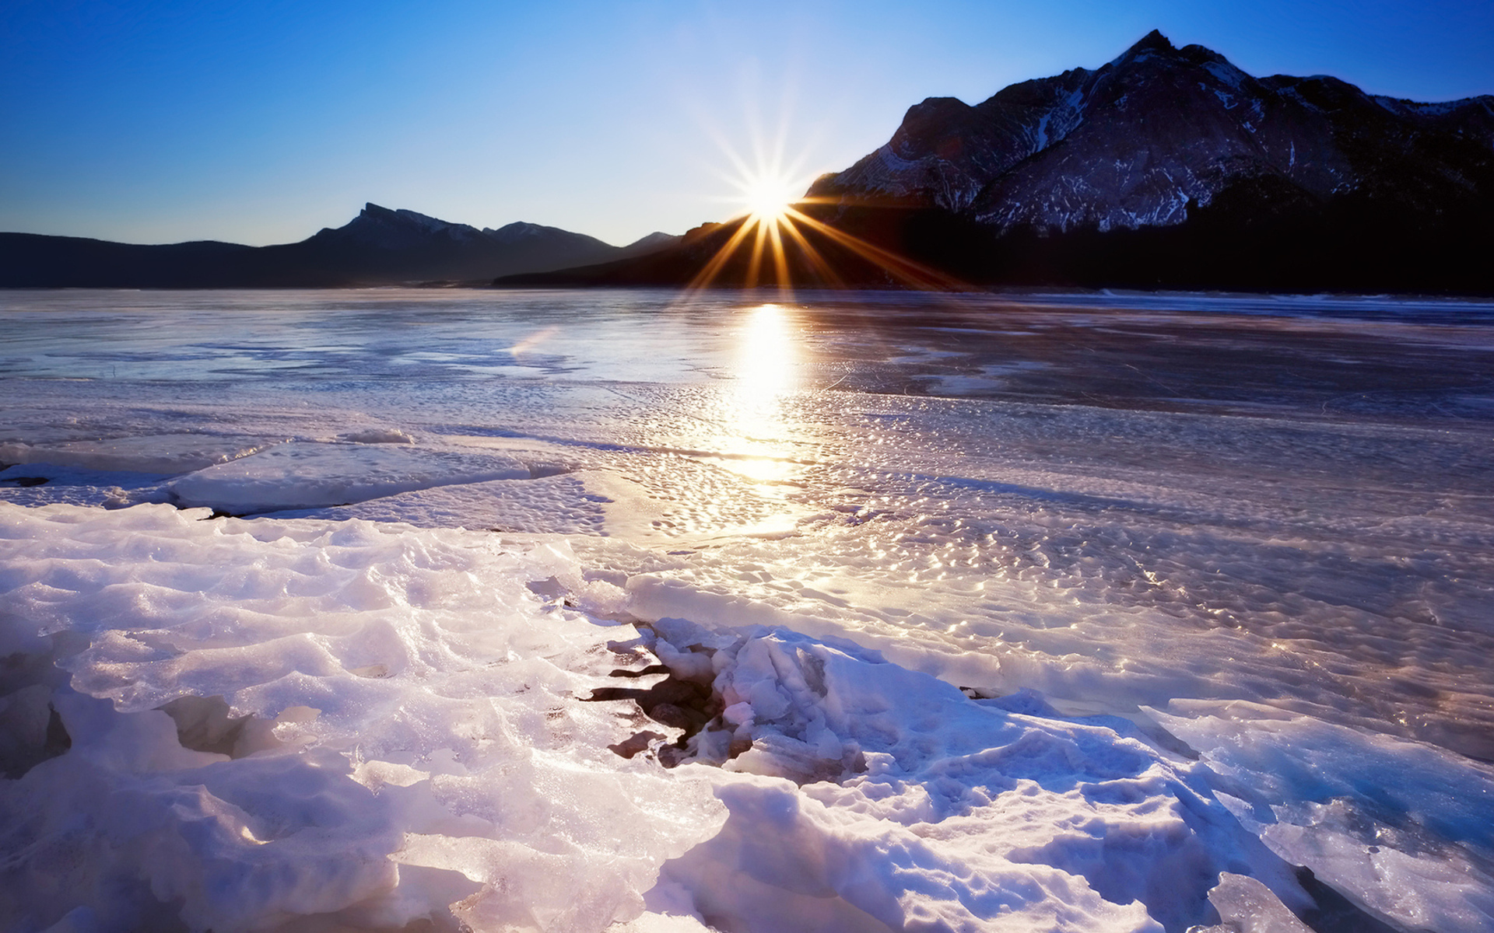
Нет, пожалуй, человека, который бы не радовался пробуждению природы, весеннему пению птиц, ласковому весеннему солнышку, которое растапливает снег и лед.
«Всякий лед до тепла живет» - гласит пословица.

Slide 4
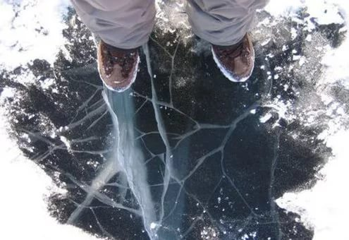
Однако, весна не всегда радость для тех, кто не соблюдает правила поведения на воде в период половодья и когда непрочен лед.

Slide 5
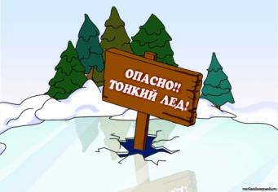
Период половодья требует от нас порядка, осторожности и соблюдения правил безопасности поведения на льду и воде.

Slide 6
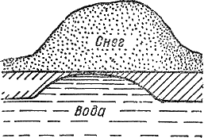
Лед на реках во время весеннего паводка становится рыхлым, "съедается" сверху солнцем, талой водой, а снизу подтачивается течением.

Slide 7
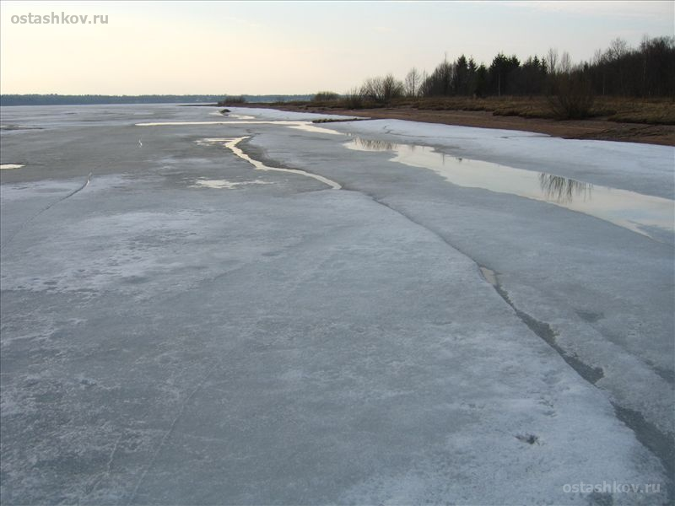
Очень опасно по нему ходить: в любой момент может рассыпаться под ногами и сомкнуться над головой, хотя внешне он выглядит крепким.
Такой лед не способен выдержать вес человека.

Slide 8
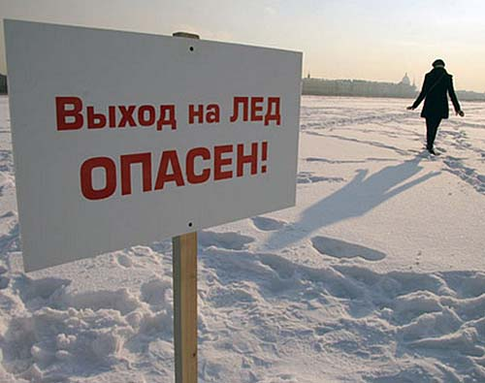
Однако каждый год многие люди пренебрегают мерами предосторожности и выходят на тонкий весенний лед,
тем самым, подвергая свою жизнь смертельной опасности.

Slide 9
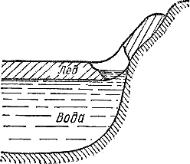
Это нужно знать!
Безопасным для человека считается лед толщиною не менее 10 сантиметров в пресной воде и 15 сантиметров в соленой.

Slide 10
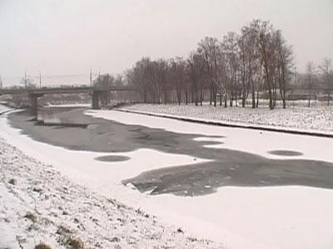
Это нужно знать! Если температура воздуха выше 0 градусов держится более трех дней, то прочность льда снижается на 25%.

Slide 11
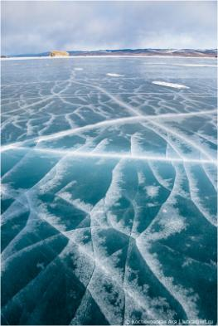
Прочность льда можно определить визуально:
лед голубого цвета – прочный,
прочность льда белого цвета
в 2 раза меньше,
серый, матово-белый или с желтоватым оттенком лед ненадежен.

Slide 13
Уважаемые взрослые! Нельзя забывать об опасности, которую таят в себе весенние водоемы. Лед только на вид кажется прочным, а на самом деле он уже тонкий, слабый и не выдерживает тяжести не только взрослого человека, но и ребенка. Поэтому не выходите на тонкий лед, не оставляйте своих детей без присмотра вблизи водоемов! Будьте осторожны и осмотрительны!

Slide 14
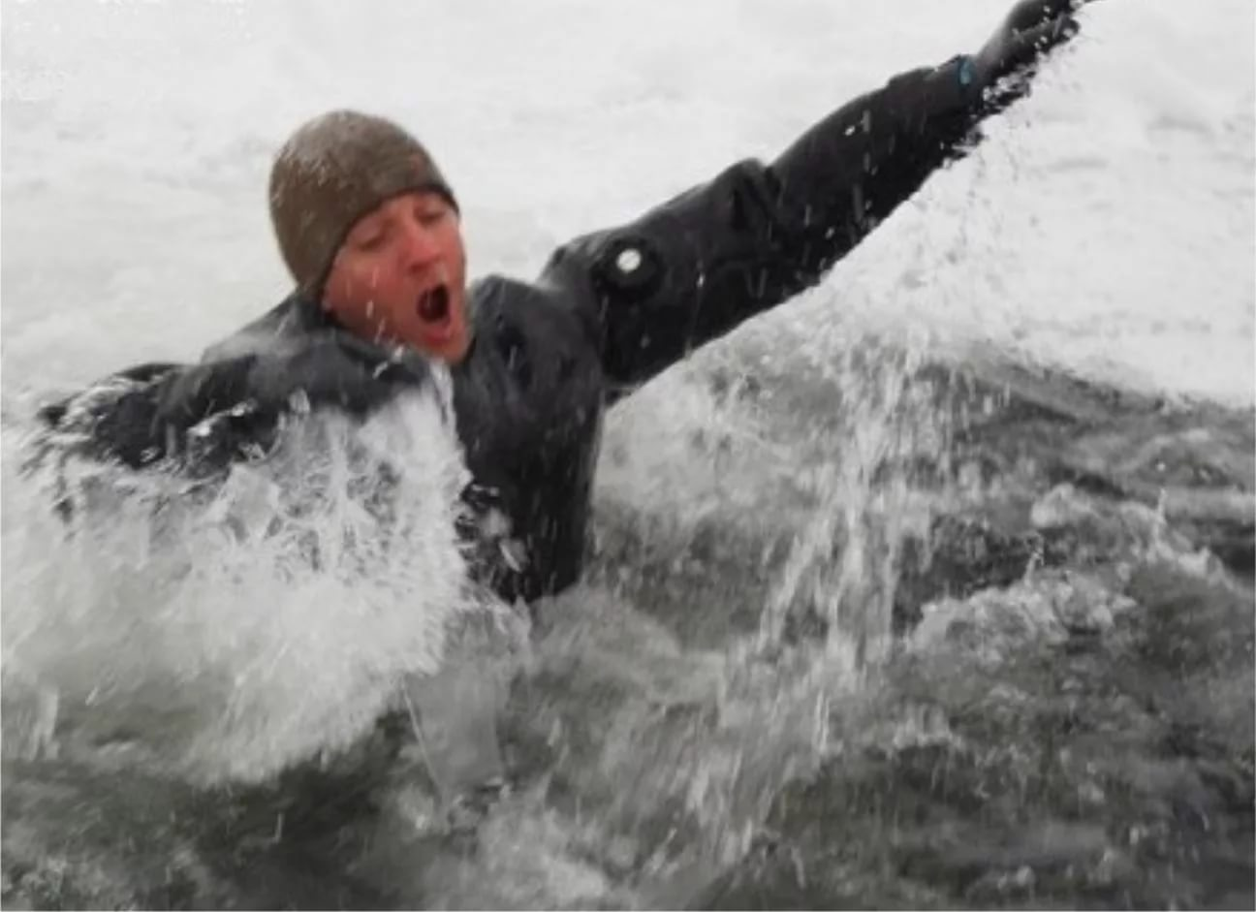
Несоблюдение этого совета может привести к провалу на льду. К сожалению, помощь попавшим в беду на воде приходит иногда слишком поздно, и происшествие заканчивается трагически.

Slide 15
Чтобы этого не случилось, необходимо помнить, что выходить на весенний лед можно только в крайнем случае и с максимальной осторожностью.

Slide 16
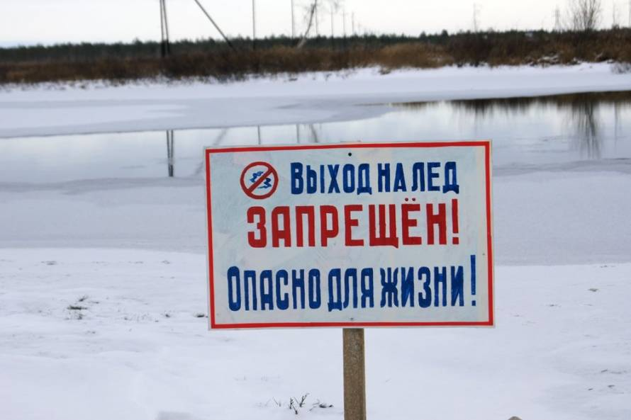
Будьте осторожны во время прогулки у реки!
Помните, что весна – самое опасное время на реке! Не переходите реку, пруд, озеро по льду весной. Внимательно следите за специальными знаками. Помните, течение реки сильно подмывает крутые берега. Возможны обвалы..

Slide 17
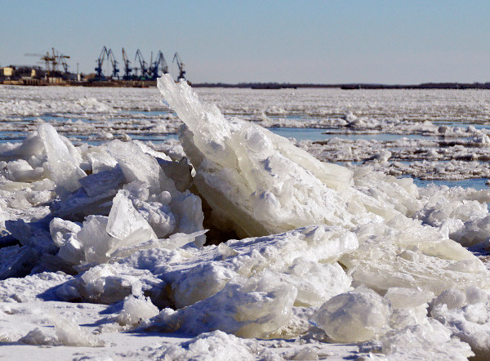
Остерегайтесь любоваться весенним ледоходом с обрывистых берегов. Весной опасно подходить к плотинам, к прудам. Так как они могут быть неожиданно сорваны напором льда. Ни при каких обстоятельствах не приближайтесь к ледяным заторам

Slide 23
Если случилась беда! Что делать, если вы провалились в холодную воду:

Slide 27
Как помочь человеку провалившемуся в холодную воду:

Slide 34
Уважаемые взрослые,
соблюдайте правила поведения на водных объектах,
выполнение элементарных мер осторожности - залог вашей безопасности
и безопасности ваших детей!

Slide 35
.
При чрезвычайных ситуациях звонить :
ЕДИНАЯ СЛУЖБА СПАСЕНИЯ – 112,
МУ ГО И ЧС- 5-17-48,
КУБАНЬ СПАС- 5-43-35,
ГИМС – 5-40-69
Конец !

Slide 36
СПАСИБО!!!

